Slide 1
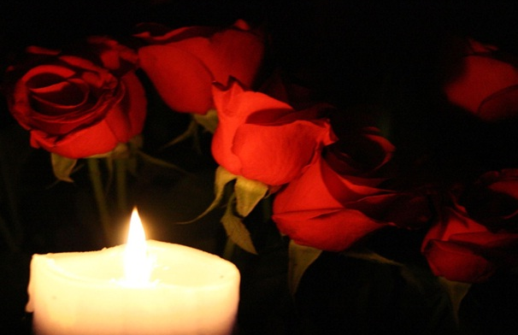
Прекрасен наш сегодня юбилей, Но даже в праздник сердце полнится печалью. Из прошлого хотим вернуть людей, Улыбки их так часто не хватает.
Нет не зря вы жили на свете,
Коль посеяли доброе, вечное,
И шагают по нашей планете
Все дела ваши в дни быстротечные.

Slide 2
Ахметжанова Беганым Ахметжановна

Slide 3
Багинская Фрида Христьяновна

Slide 4
Бацунов Анатолий Владимирович

Slide 5
Высторобская клавдия Алексеевна

Slide 6
Головинова Наталья Ивановна

Slide 7
Гордиенко Надежда дмитриевна

Slide 8
Данилов Николай Васильевич

Slide 9
Дьяков виталий павлович

Slide 10
Дьякова Галина Семеновна

Slide 11
Зезюлина Зинаида филипповна

Slide 12
Ищенко АннА владимировна

Slide 13
Кох Владимир Александрович

Slide 14
Кривошлыкова АННА Ивановна

Slide 15
Логинова Екатерина петровна

Slide 16
Морозова Таисия васильевна

Slide 17
Носкова Александа Григорьевна

Slide 18
Орлова Анна григорьевна

Slide 19
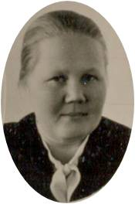
Попик мария ивановна

Slide 20
Попова Зоя Александровна

Slide 21
Пяткова Евдокия лукинична

Slide 22
Ромина Нина михайловна

Slide 23
Рыскулова Балхия Мукатаевна

Slide 24
Садвокасова Кызтуре

Slide 25
Снопков Виктор трофимович

Slide 26
Стародубцев Николай александрович

Slide 27
Сыроваткин Иван ильич

Slide 28
Терещенко Нина Михайловна

Slide 29
Урбисинов Борис Урбисинович

Slide 30
Хохлов александр андреевич

Slide 31
Шамшура Людмила Максимовна

Slide 32
Шегай Борис глебович

